Slide 1


KIỂM TRA BÀI CŨ
Có những kiểu danh sách liệt kê nào? Em hãy nêu tác dụng của việc sử dụng danh sách dạng liệt kê.
- Phần mềm soạn thảo văn bản cung cấp 2 kiểu danh sách dạng liệt kê: danh sách dấu đầu dòng, danh sách có thứ tự.
- Danh sách dạng liệt kê giúp trình bày văn bản rõ ràng và có tính thẩm mỹ.

Slide 2

TIẾT 16
BÀI 8(A): LÀM VIỆC VỚI DANH SÁCH DẠNG LIỆT KÊ VÀ HÌNH ẢNH TRONG VĂN BẢN (Tiếp)
Người dạy: Trình thị thấm

Slide 3
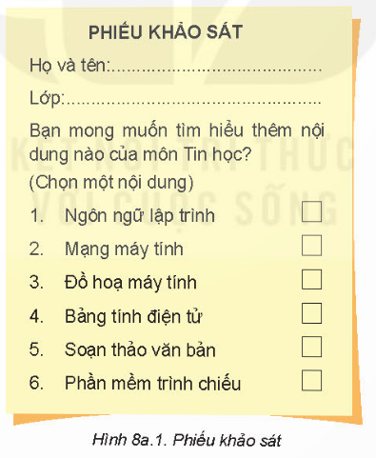
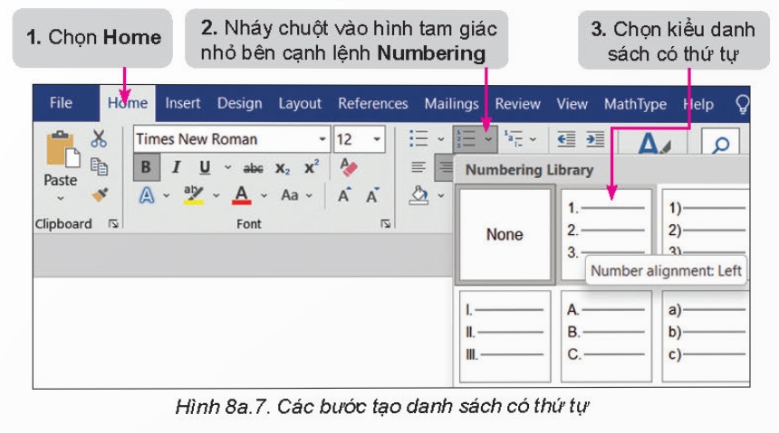
3. Thực hành: Tạo sản phẩm là văn bản phục vụ nhu cầu thực tế
a) Khởi động phần mềm và nhập nội dung
- Nháy đúp chuột vào biểu tượng phần mềm trên màn hình nền.
- Nhập nội dung văn bản theo mẫu ở hình 8a.1
Lưu ý: Em chọn Insert/ Symbol để nhập ký hiệu
b) Tạo danh sách có thứ tự
- Chọn các đoạn văn bản muốn tạo danh sách có thứ tự
- Thực hiện các bước như hình 8a.7
c) Lưu tệp
Chọn File/Save để lưu tệp văn bản với tên Phieukhaosat.docx
Yêu cầu: Thực hành trên máy tính để làm nhiệm vụ sau: Sử dụng phần mềm soạn thảo văn bản để tạo phiếu khảo sát theo mẫu như hình 8a.1

Slide 4


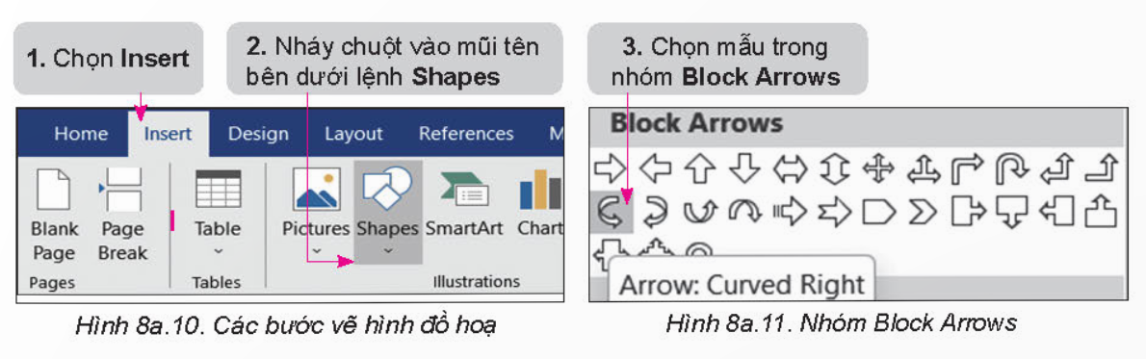
3. Thực hành: Tạo sản phẩm là văn bản phục vụ nhu cầu thực tế
Yêu cầu: Thực hành trên máy tính để làm nhiệm vụ sau: Sử dụng phần mềm soạn thảo tạo tờ rơi quảng cáo và tuyển thành viên cho Câu lạc bộ tin học của trường theo mẫu ở hình 8a.6
Lưu tệp
Chọn File/Save để lưu tệp văn bản với tên TuyenThanhVien.docx

Slide 5

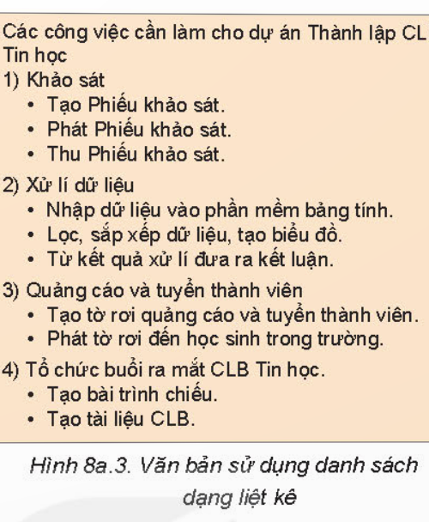
LUYỆN TẬP
Yêu cầu: Thực hành trên máy tính để làm nhiệm vụ sau: Em hãy sử dụng phần mềm soạn thảo văn bản để nhập dữ liệu cho dự án thành lập Câu lạc bộ tin học, tạo danh sách dạng liệt kê cho dữ liệu theo mẫu ở hình 8a.3 và lưu lại tệp với tên CLBTinhoc.docx

Slide 6



VẬN DỤNG
Yêu cầu: Thực hành trên máy tính để làm nhiệm vụ sau: Em hãy sử dụng phần mềm soạn thảo văn bản để tạo một tờ rơi quảng cáo cho CLB tiếng anh (hoặc CLB Rubik, CLB bóng rổ,...) của trường. Trong tờ rơi có sử dụng hình ảnh minh họa và hình đồ họa sử dụng mẫu đầu dòng, mẫu thứ tự mà em đã tạo ở câu 1 phần Vận dụng

